Slide 1
界面原型设计
PRD2018-G11小组
2018年11月3日
浙江大学城市学院

Slide 2
目录
1
引言：什么是界面原型
2
为什么会有界面原型
目录
3
界面原型的设计原则
4
界面原型开发工具
5
界面原型的使用与评估
6
界面原型的风险
7
界面原型的成功因素
8
参考资料
9
分工与绩效

Slide 3
1
引言：什么是界面原型
界面原型是什么？
界面（即以用户为中心的UI）
UI即 User Interface(用户界面)的简称。UI设计则是指对软件的人机交互、操作逻辑、界面美观的整体设计。好的UI设计不仅是让软件变得有个性有品味，还要让软件的操作变得舒适、简单、自由,充分体现软件的定位和特点。
原型（prototype）
1.即把系统主要功能和接口通过快速开发制作为“软件样机”（或者静态稿）以可视化的形式展现给用户，及时征求用户意见，从而明确无误地确定用户需求。
2.原型也可用于征求内部意见，作为分析和设计的接口之一，可方便于沟通。
参考资料:https://zhidao.baidu.com/question/1509857950518098180.html 于2018-11-3 9:48

Slide 4
1
引言：什么是界面原型
产品原型可以概括的说是整个产品面市之前的一个框架设计,以网站注册作为例子,整个前期的交互设计流程图之后,就是原形开发的设计阶段,简单的来说是将页面的模块、原素、人机交互的形式，利用线框描述的方法，将产品脱离皮肤状态下更加具体更生动的进行表达.

Slide 5
1
引言：什么是界面原型
什么是界面原型设计：
1.交互设计师与PD、PM、网页开发工程师沟通的最好工具。
2.设计在原则上必须是交互设计师的产物。
3.交互设计以用户为中心的理念会贯穿整个产品。
4.利用交互设计师专业的眼光与经验直接导至该产品的可用性。

Slide 6
1
引言
下列角色使用用户界面原型：
用例阐释者，用来了解用例的用户界面；
系统分析员，用来了解用户界面如何影响系统分析；
设计员，用来了解用户界面如何施加影响及它对系统“内部”的要求；
类测试人员，用来制定测试计划活动。

Slide 7
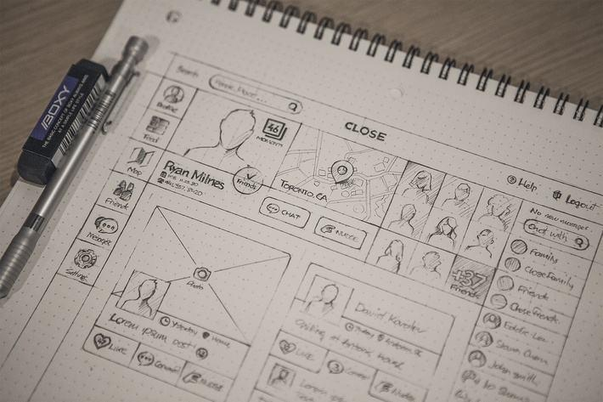
1
引言
可建立三种基本原型：
图纸（在纸上）
参考资料：https://blog.csdn.net/htx_helloworld/article/details/39647517 于2018-11-3 10:12

Slide 8
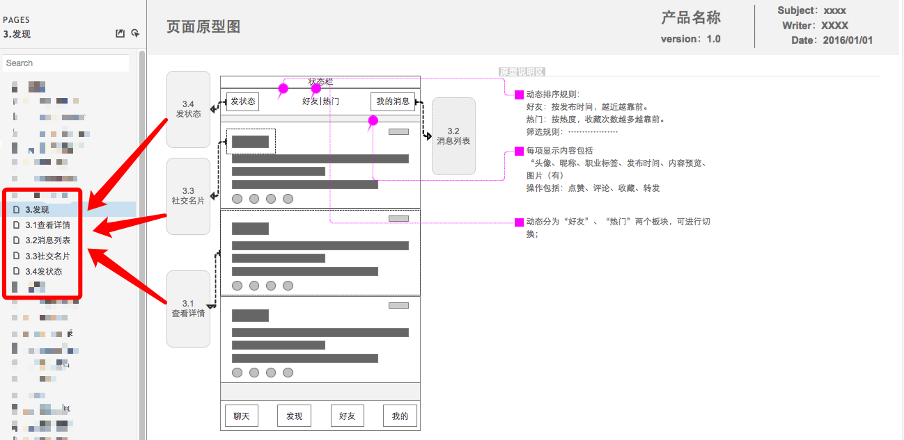
1
引言
位图（绘图工具）

Slide 9
可执行文件（交互式）
很多项目中，您需要按上述顺序使用全部三种原型。
1
引言

Slide 10
2
为什么要建立界面原型（动机）
根据调查报告显示，大约60%的软件开发不是失败，就是超预算、延期或功能不够强大。软件失败或亏损的三大主要原因是：缺乏使用者的参与、需求或规格不完整、需求或规格变更。传统的需求管理工具或工作表中所储存的数千个需求与上百页的文件早已不合时宜。现在，这些需求管理工具或工作表不适用于目前快速发展的环境。而制作原型是一个有效的简化文档编制、吸引使用者参与、早期辨认需求遗漏、将外在需求风险降到最低的方法。将大量文字性文档转变为带有注释与互动性的可视画面更能吸引利益相关者与使用者的注意，让用户在软件开始投入编码前就再次核实确认需求。

Slide 11
2
为什么要建立界面原型（动机）
原型设计能够在表现层将设计合成一个逻辑整体，客户能和你一起看到未来交互的软件蓝图、功能和效果，获得较真实的感受，在不断讨论的基础上完善未来的设计思想。在深入调整前就收集反馈。编码的代价是很大的，系统重构的代价更大，可能会导致项目目标无法完成。但是在原型中修改一些重要的的交互行为或布局等所花费的也只是一点点沟通时间，并且通常一个人就能对原型进行构建和维护，不会打断其他进度。总的来说，我们使用原型的根本目的不是为了交付，而是沟通、测试、修改、解决不确定因素。

Slide 12
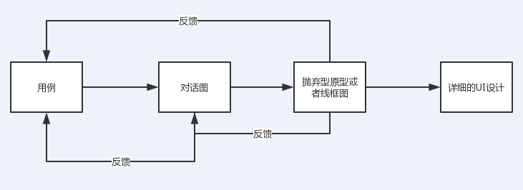
5
原型的使用与评估
使用抛弃型原型从用例到用户交互设计过程中的活动顺序（右图）
1.设计用例：每个角色在这个网站或软件中能做几件事情，每个事情就是一个用例。
2.对话图：对话图用来描述页面的概念构架。每个方框代表一个页面，这些页面一起实现用例中识别的服务。在画对话图的时候，我们可能会发现用户可能希望执行的动作。而在使用用例的过程中，可能会发现简化和优化用户体验的方法。

Slide 13
5
原型的使用与评估
3.创建可抛弃原型或者线框图：可以是在纸上手画的草图或是画的一个简单的素描，或是用一个精巧的原型或可视化设计工具创建的模型。可以用这些简单的图标工具与用户代表在页面大致布局方面达成一致的理解，由于它简单易懂，所以可以使页面容易理解和使用。
4.创建一个详细的UI屏幕界面设计：是前期需求分析和原型活动的最终产物。
这些活动并不需要严格按照顺序执行。想要获得一个可接受的互相认可的UI设计，最好的方式就是对用例、对话图以及线框图进行迭代。

Slide 14
5
原型的使用与评估
原型评估与易用性测试相关。相较于直接让用户说出自己的想法，观察用户如何使用原型可以获得更多信息。观察到用户手指或者鼠标指针潜意识的动作指向，还要找出评估人员在评估原型时不同于他们使用其他应用时的行为。
让合适的人员从恰当的角色评估界面原型。评估人员包括来自多个用户类别的成员，既要包括有经验的，也要有经验欠缺的。在将原型呈现给评估人员时，需要强调只需要关注部分功能，其余部分会在实际系统开发过程中实现。与任何易用性测试一样，注意不要在原型评估中漏掉来自重要用户类别中的成员。经验不足的用户可能因为原型直观易用而喜欢它，但经验丰富的用户可能因此而讨厌它，因为这种方式会减慢他们的操作速度。要确保两个用户组都可以表达自己的观点。

Slide 15
5
原型的使用与评估
创建一些脚本来帮助用户完成一系列的操作和回答一些特定的问题。评估脚本可以从用例、用户故事或者原型关注的功能点演化而来。通过脚本，能够帮助发现与某些特定操作相关的一些问题。也可以提出一些问题。
原型评估中获得的信息要记录下来。可以利用实物原型中的信息来 提炼需求。如果评估产生了UI设计方面的决策，还要把这些决策及产生过程都记录下来。缺少思路的决策常常导致事后需要重复思考其产生的原因和过程。对于概念证明，要记下评估过程及其结果，从探究过得所有技术方案中做出最佳选择。将指定需求与原型之间不一致的冲突找出来并加以解决。

Slide 16
6
界面原型的风险
原型风险
即使是做个简单的原型，也需要时间和资金。虽然原型可以降低软件项目失败的风险，但原型本身也有风险。
原型发布的压力
受细节所累
不现实的性能预期
对原型投入过多

Slide 17
6
界面原型的风险
原型发布的压力
最大的风险是项目干系人会看到一个可以运行的可抛弃原型，从而得出产品几近完成的结论。
原型的设计和编码并没有考虑到软件的质量和生命周期。对客户预期进行管理是原型成功的关键。每个关注原型的人都要理解原型的目的及其局限性。要清楚创建原型的原因，并且明白我们才是决定原型最终命运的人。
控制该风险的一个 方法是使用纸上原型面不是电子原型。评估纸上原型的人不会产生产品接近成品的想法。
另一个可选方法是选用一些原型工具，而这些工具明显不同于用于实际开发的原型工具。
让原型看起来简陋一些，也可以降低这种风险。

Slide 18
6
界面原型的风险
受细节所累
原型的另外一个风险 是用户把注意力放在与UI有关的外观和操作细节上。如果使用一个看似真实的原型，用户很客易忘记自已还在需求阶段，应该重点关注与概念相关的问题，将原型限定于显示画面，功能和导航选项，可以消除不确定的需求。

Slide 19
6
界面原型的风险
不现实的性能预期
第三个风险是用户根据原型的性能来推断最终产品的预期性能。不要在预期产品环境中对原型进行评估。
为了使原型更真实地模拟最终产品的预期行为，在构建原型时要考虑时间上的延迟或 者让原型看起来还没有准备好马上发布。可以在屏幕上放消息，声明它并不代表最终的产品。
在敏捷开发和其他演进原型中，要保证从一开始就设计一个健壮的、可扩展的架构并写出高质量的代码。构建一个产 品级软件并且每- 个时间段只完成其中一小部分。可以在后期迭代中通过重构来优化设计，但后期的重构并不能代替前期设计工作。

Slide 20
6
界面原型的风险
对原型投入过多
最后，不要在原型工作上投入太多精力，最终导致开发团队没有时间而不得不将原型作为产品或者匆忙进入混乱的产品实现。对整个解决方案进行建模而不是只对最不确定的、高风险的或者复杂的部分进行建模就属于这种情况。用模型来进行试验。进行的是假设测试，看需求是否已经充分定义，关键的人机交互以及架构问题是否已经解决。如果原型能够测试假设，能够回答间题并且能够提炼需求，就足够了。

Slide 21
7
界面原型的成功因素
软件原型可以加快开发进程、提高客户满意度以及产出高质量的产品。为了在需求过程中高效使用原型， 请遵循以下这些原则。
在项目计中包含与原型相关的任务。为开发、评估和修改原型安排时间和资源。
在创建原型之前，注明原型的目的并解释其最终产出:抛并(还是归档)原型，是保留原型所提供的知识，还是在原型基础上继续构建直至成为最终解决方案。保证创建和评估原型的人都明白这些动机。
做好开发多个原型的计划。很难一次就能得 到正确的原型，这也正是原型的目的所在!
创建可抛弃型原型，要尽可能快、成本低。以最少精力完成回答问题或者解决需求中不确定的部分。不要试图把可抛弃型原型做得尽善尽美。

Slide 22
7
界面原型的成功因素
不要在可抛弃型原型中包含输入数据验证、防护性编码技术处理错误代码或大量的代码文档。这样的原型注定是要抛弃的，所以不必投入过多。
不要对已经理解的需求创建原型，除非需要探究其他设计方案。
在原型的屏幕显示和报表中，使用合理的数据。评估人员可能被不真实的数据分散注意力，无法注意到原型如何表现真实系统的界面和行为。
不要指望原型来替代书面需求。原型只表明屏幕后面还有许多功能，而这些功能需要在SRS中记录下来并使其完整、明确和可跟踪。屏幕图不会详细给出数据字段的定义、验证标准以及不同字段之间的关系(比如些界面控件只有在用户对其他控件做出某些选择时才可以展示)，异常处理、业务规则以及其他必要的信息。

Slide 23
UML用户指南（第2版·修订版） | 作者:Grady Booch、 James Rumbaugh 、Ivar Jacobson 人民邮电出版社 2013年1月第1版
UML2基础、建模与设计教程 | 作者：杨弘平 等 清华大学出版社 2015年
参考文献

Slide 24
黄为波 |  | 9.4
苏雨豪 | 负责 1.7uml新特性ppt制作 | 9.5
陈子卿 | 负责1.1-1.3的PPT制作， 1.4 uml结构ppt的制作 | 9.7
蔡峰 | 负责uml视图ppt，uml系统开发阶段 | 9.4
江亮儒 | 负责uml的图ppt | 9.5
绩效考评与分工

Slide 25

汇报结束 感谢观看
PRD2018秋-G11小组
2018年9月30日
浙江大学城市学院

